Slide 1
店铺创建
具体流程与事项

Slide 2
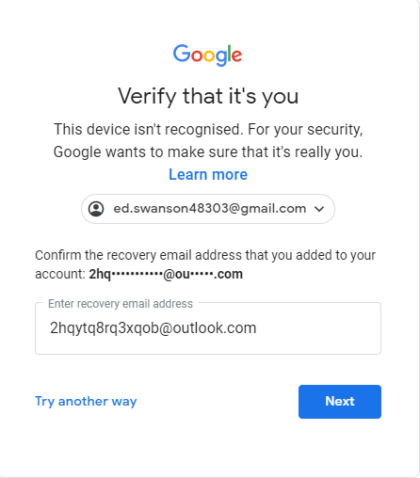
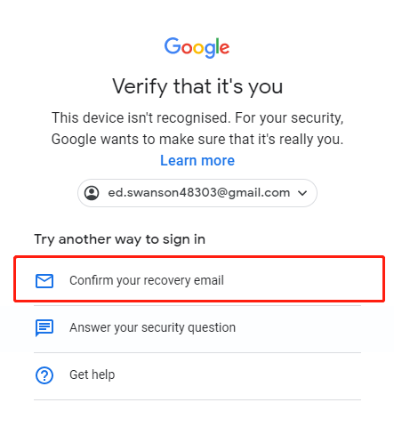
验证谷歌邮箱
首先打开Gmail。
根据表格内的邮箱账号和密码等信息来登陆Gmail。
参考左方图片验证登陆。
验证谷歌邮箱能够正常登陆并使用后，开始下一步。

Slide 3
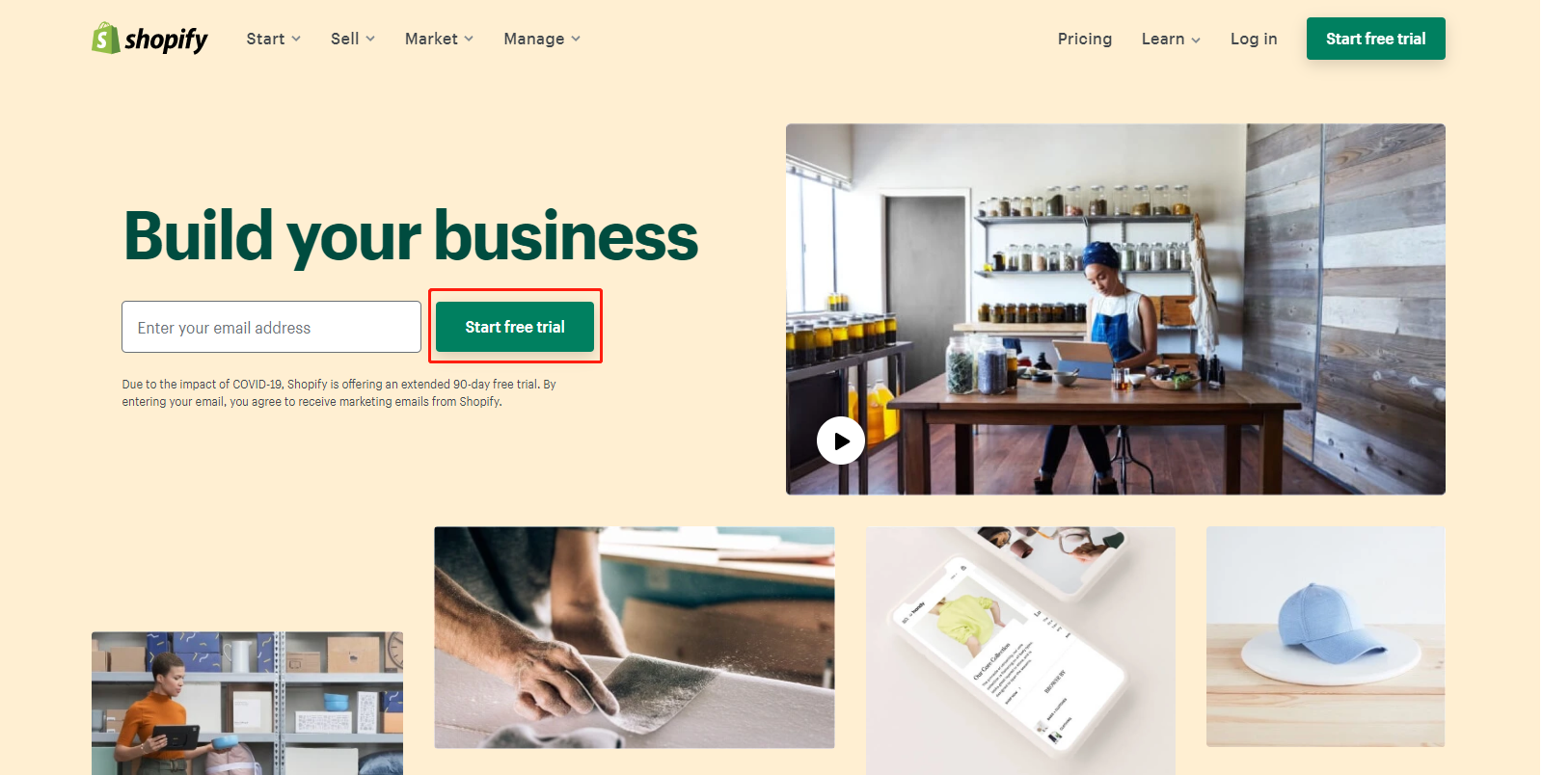
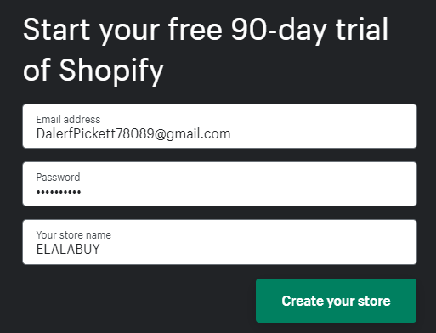
创建店铺
①打开Shopify网站
https://www.shopify.com/
←
② 开始创建。
③ 在以下页面输入邮箱、密码。
注意事项：店铺名可以随意点起 但不要输入乱码字母
参照：AcocoStore、Elalabuy、

Slide 4
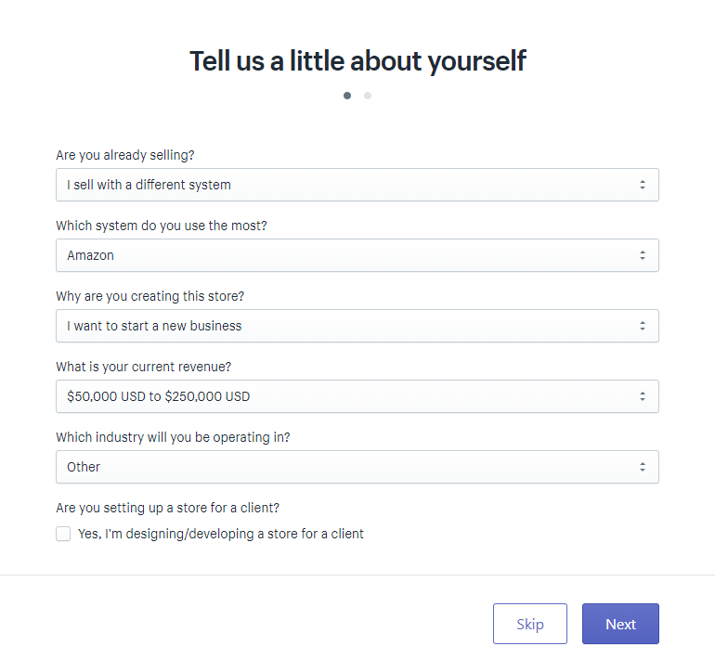
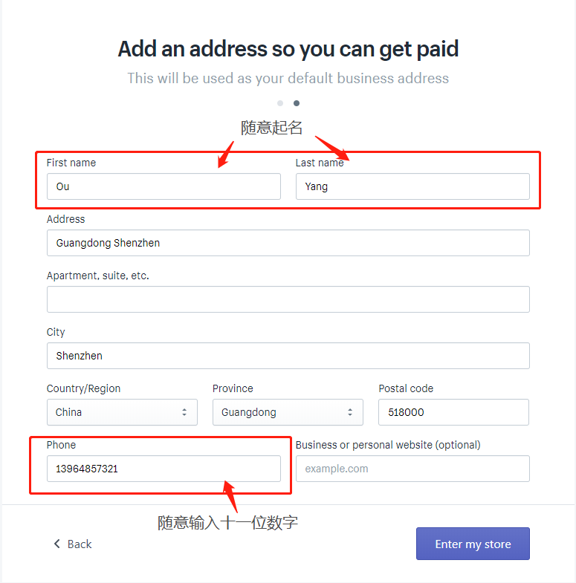
选择事项
创建后会依次出现以下页面，根据图片进行选择即可。
①
②
注意事项：不要输入自己的电话号码，只需要输入任意十一位数字

Slide 5
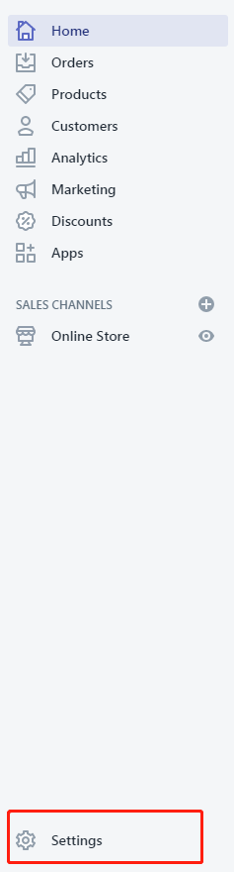
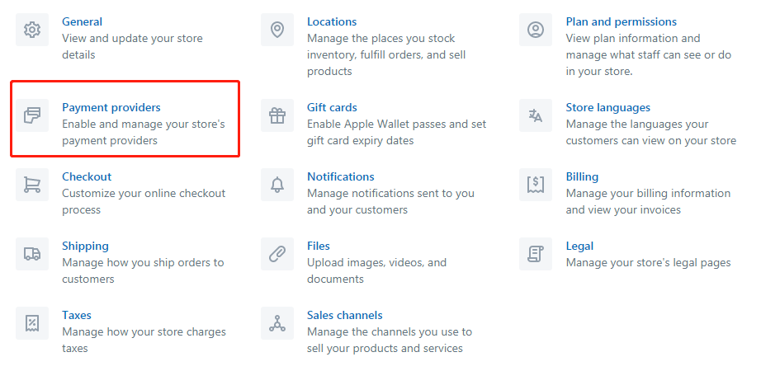
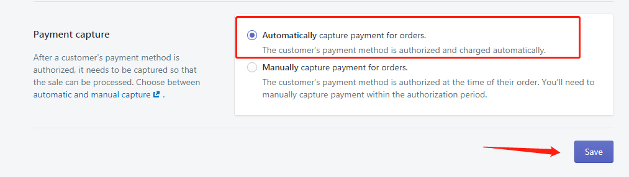
店铺设置-1
①
进入店铺后台后，点击左下方的设置。
②
在设置页面内，选择Payment。
③
来到Payment页面下方，勾选以下选项，并且保存。

Slide 6
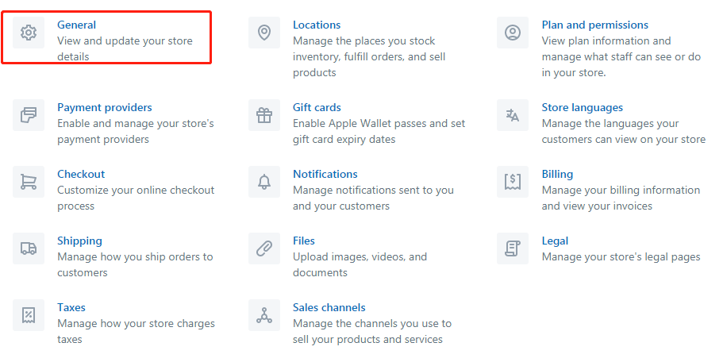
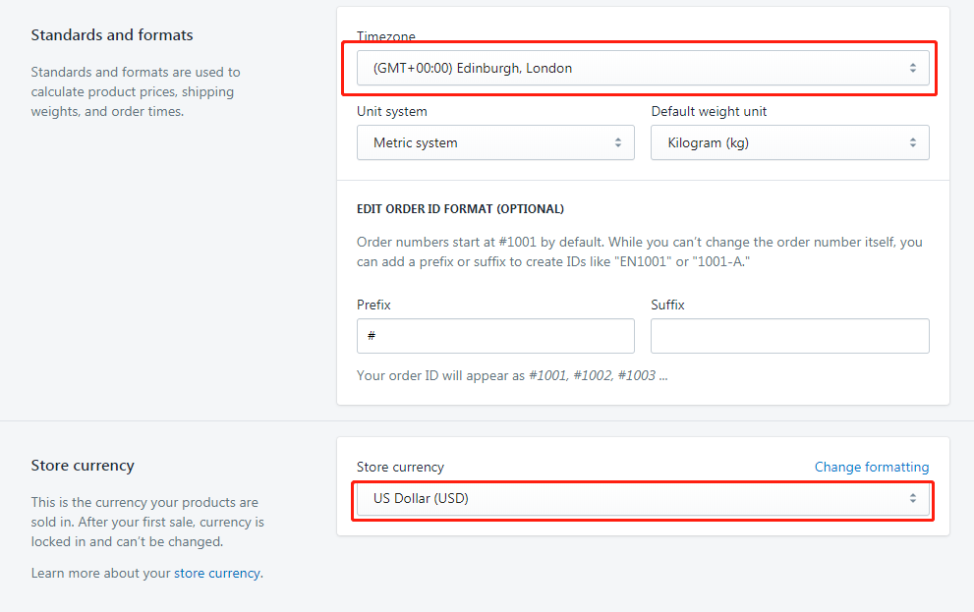
店铺设置-2
①
返回设置页面，选择General。
②
在页面下方，更改时区为：London、更改货币为：USD

Slide 7
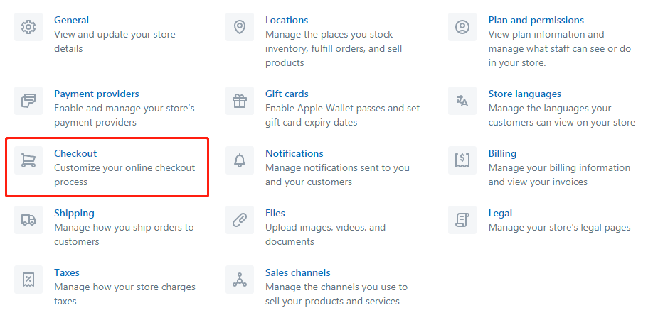
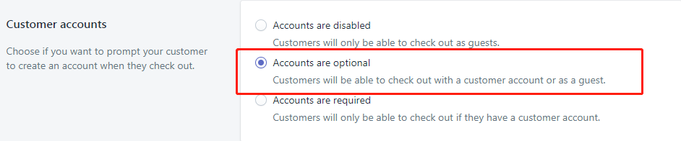
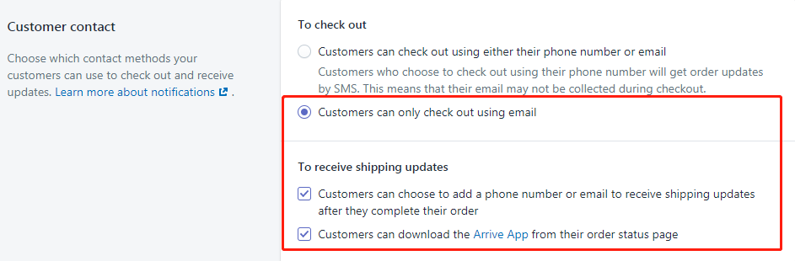
店铺设置-3
①
返回设置页面，选择Checkout
②
根据下列图片勾选对应事项。

Slide 8
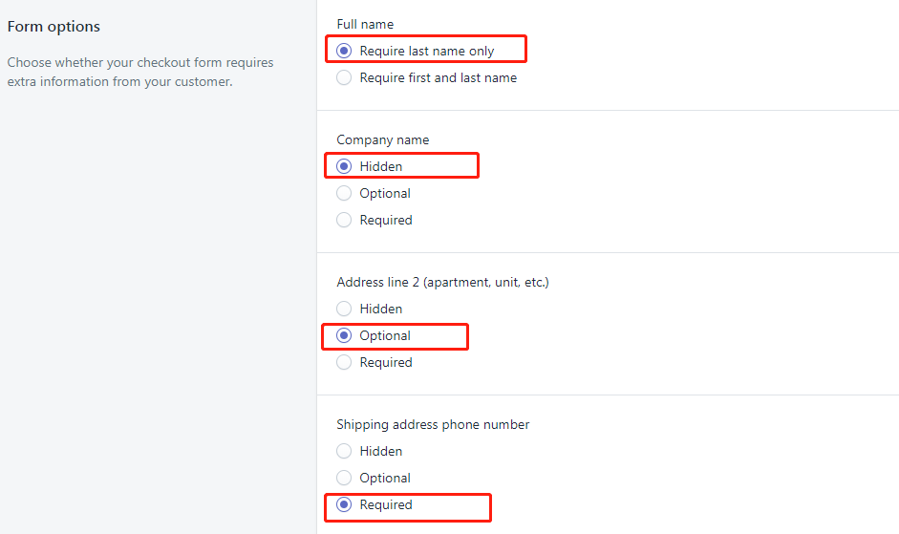
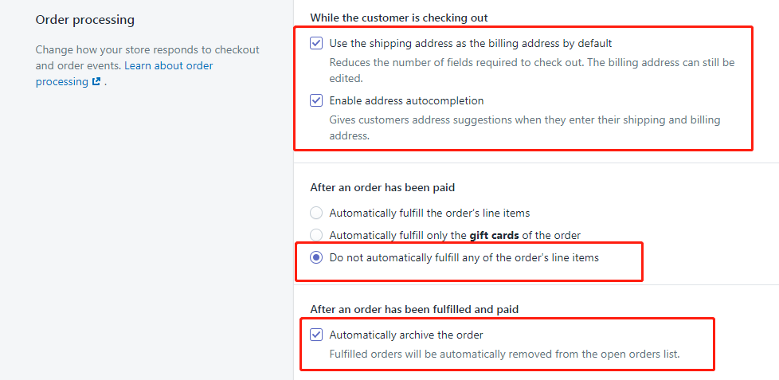
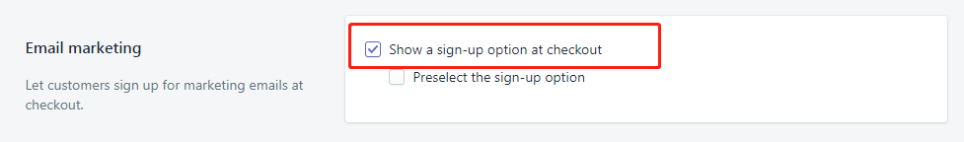
店铺设置-3
根据下列图片勾选对应事项。

Slide 9
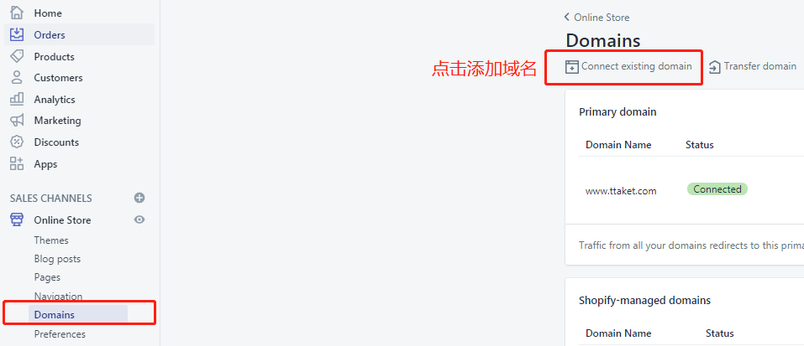
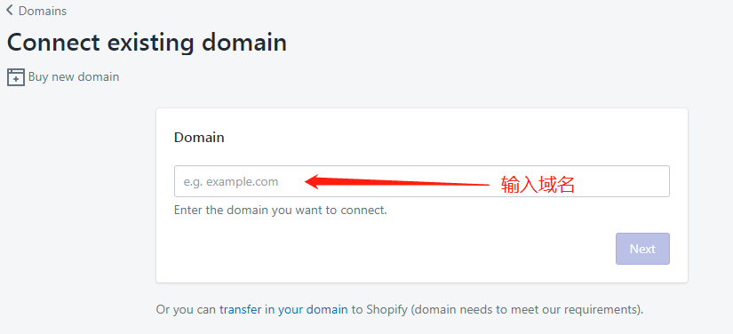
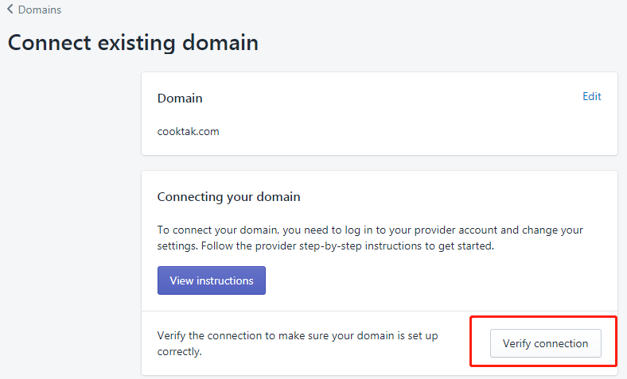
店铺设置-4绑定域名
①点击添加域名。
②输入对应域名
③验证域名

Slide 10
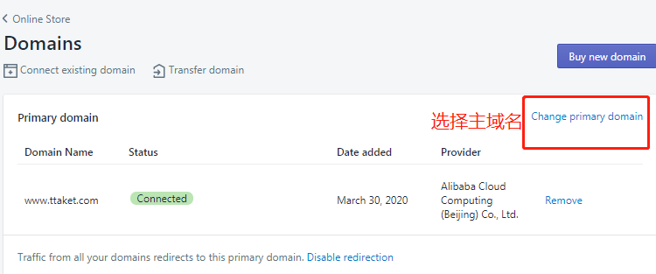
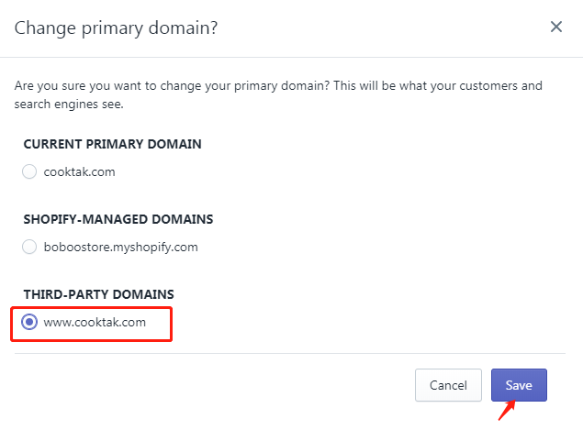
店铺设置-4绑定域名
①点击选择主域名。
注意事项：
域名添加验证成功后
再选择主域名
②选择刚添加的域名，确认保存。

Slide 11
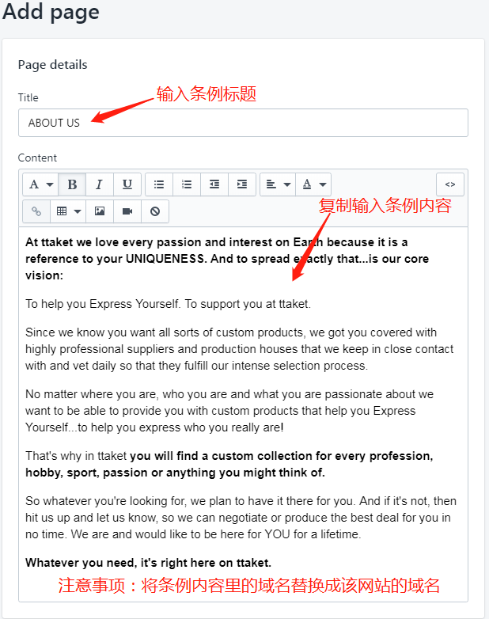
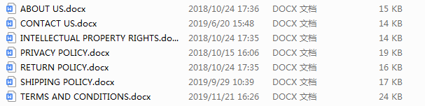
店铺装修-1添加条例
①在店铺首页页面左侧栏目Online Store下找到Pages。
②条例示范文件夹内的条例逐个添加到店铺内。

Slide 12
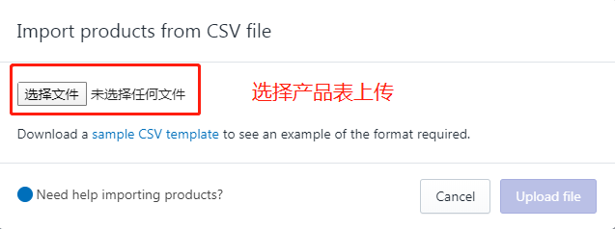
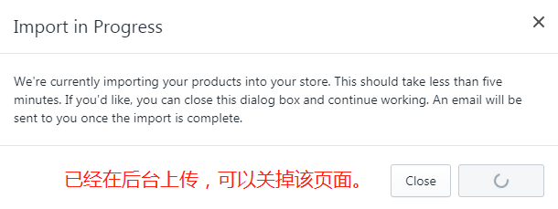
店铺装修-2上传产品
①在店铺首页页面左侧栏目Products下找到All products。
②选择Import导入产品表文件内的产品表。

Slide 13
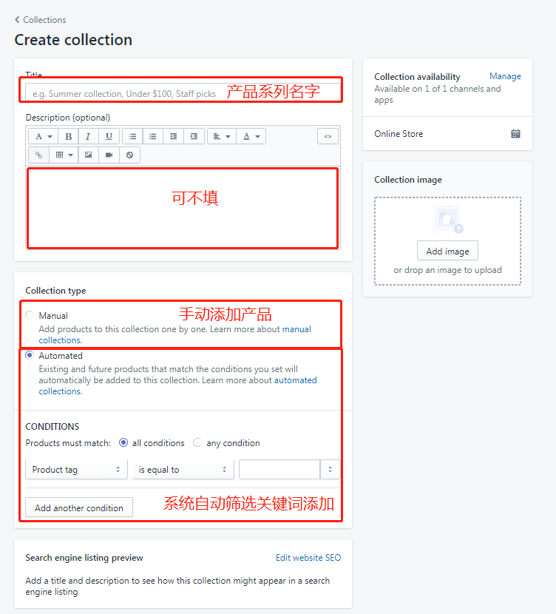
店铺装修-3创建产品目录
①在店铺首页页面左侧栏目Products下找到Collections。
②点击Create Collections创建产品目录。

Slide 14
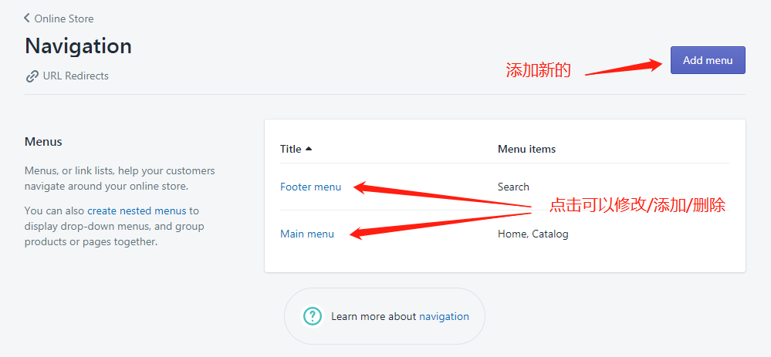
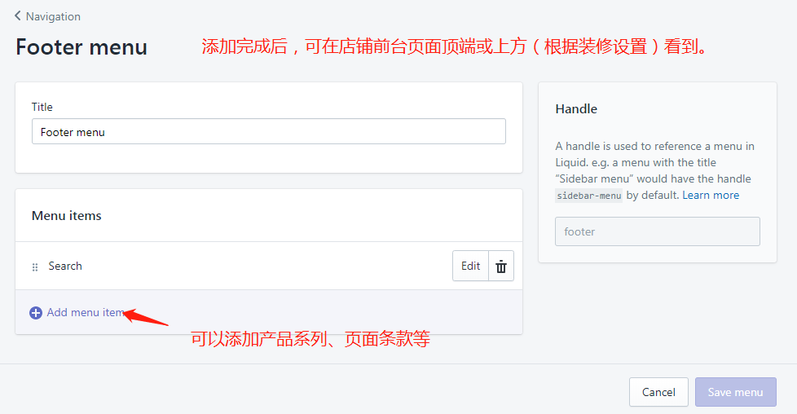
店铺装修-4店铺导航
①在店铺首页页面左侧栏目Online Store下找到Navigation。
②修改/添加导航。

Slide 15
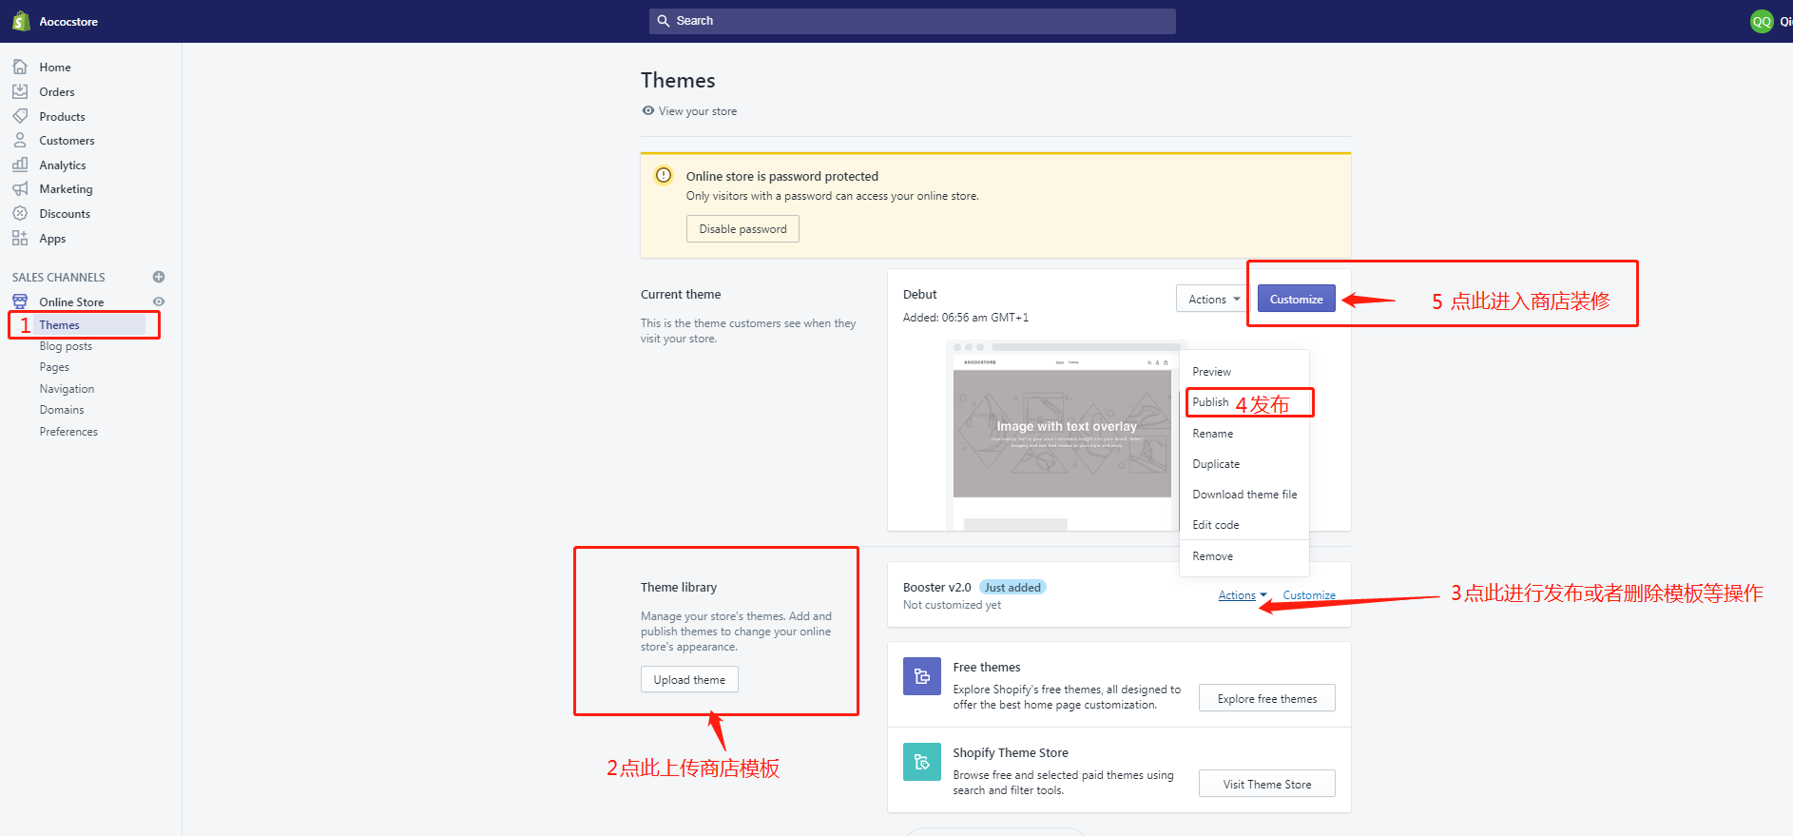
店铺装修-5店铺装修
①在店铺首页页面左侧栏目Online Store下找到Themes。

Slide 16
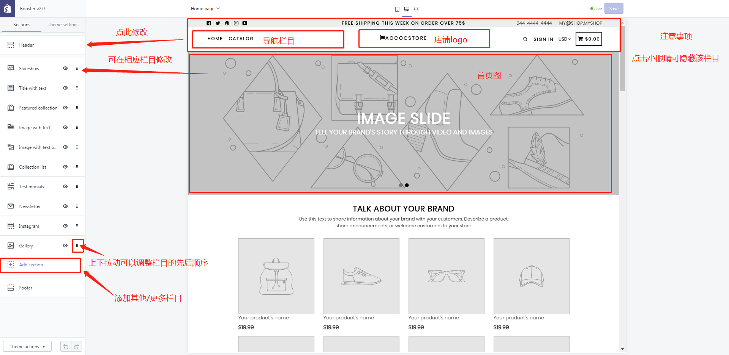
店铺装修-6店铺装修
①点击Customize进入店铺装修。

Slide 17
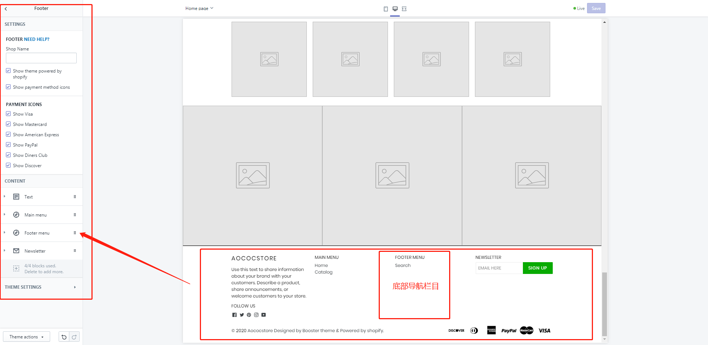
店铺装修-7店铺装修
①点击Customize进入店铺装修。

